Slide 1
マップの作成

Slide 2
データの準備
すでにデフォルトである程度のマップはあるので、まずはそれを使って作成します。
仕組みを理解したら、オリジナル要素や画像を変更してみてください。

Slide 3
mapクラス
img 描画マップ用イメージ
map[ ][ ] マップデータ
void Map_Update( ) マップの更新処理
ｖoid Map_Create( ) 特殊ブロックの生成（スポーンブロックなど）
bool CanMove( ) 移動可能かチェック
bool IsWall( ) 指定したチップの位置のブロックチェック
Point screen_pos スクリーン座標
Point camera カメラ座標
//更新処理用
int BaseChipNoX,BaseChipNoY 描画開始する左上の配列No
int ChipNumX,ChipNumY 描画するチップ数

Slide 4
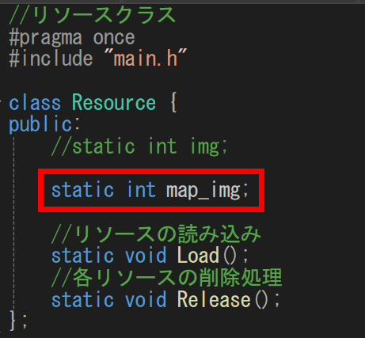
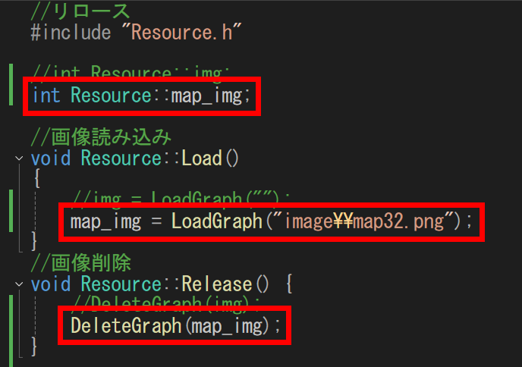
マップ用画像の読み込み
Resource.h
Resource.cpp

Slide 5
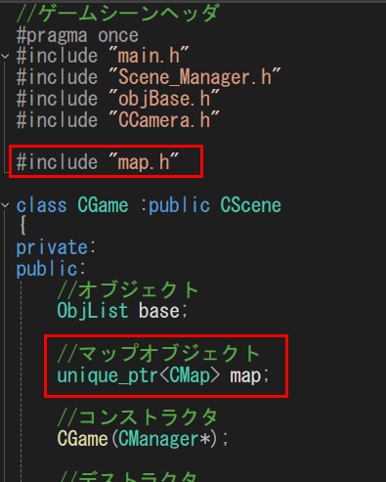
game.hにmapオブジェクトを定義
シーンにマップオブジェクトを定義して、baseとは別のオブジェクト
として、取り扱う。

Slide 6
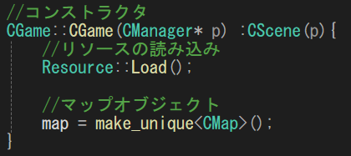
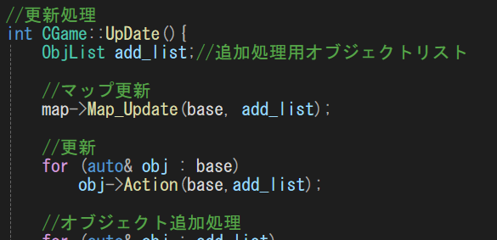
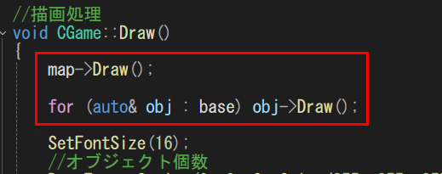
game.cppに処理を追加
mapオブジェクトを生成
Drawに描画処理追加
UpDateに、mapの更新処理追加

Slide 7
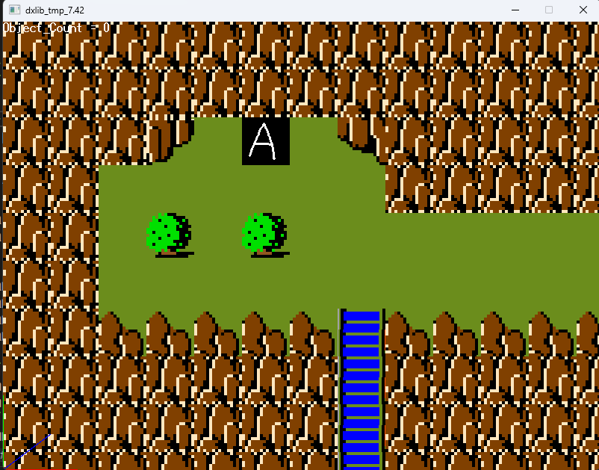
実行結果
※サンプルのマップを使った場合

Slide 8
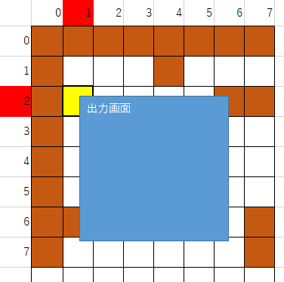

Map_Update( 略 )
マップのスクロールは、このUpdateで処理をしています。
カメラの座標計算とmapの配列のどこから描画するかを計算しています。
黄色い部分が、描画を開始する位置。図では、配列（２，１）
水色の四角が画面に表示される領域。画面端のかけ防止の為に、２チップ
程度描画するチップ数を増やしておく。

